Slide 1

Консультация для воспитателей
«Организация подвижных игр на прогулке»
Подготовила ст.воспитатель
Мальцева М.Б.

Slide 2
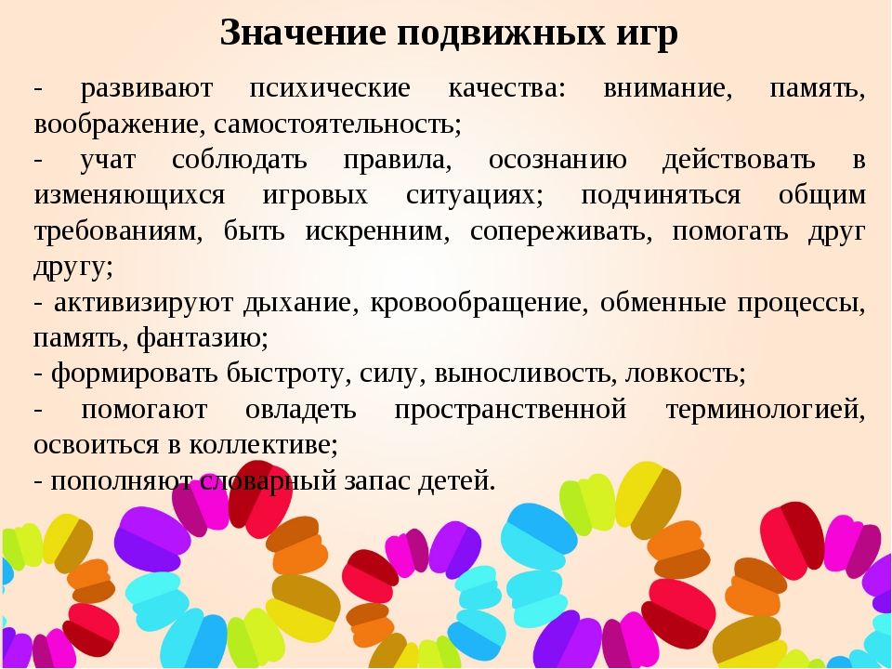
Подвижная игра – эмоционально окрашенная, сознательная, активная деятельность детей, характеризующаяся решением двигательных задач и выполнением игровых правил.
Значение подвижных игр

Slide 3
Какова длительность организованной двигательной деятельности.
(30-35мин)
Сколько п/игр должно планироваться в течение месяца?
(15-20 подвижных игр, включая игры-эстафеты).
Сколько новых игр должно быть разучено в течение месяца?
(4-5 новых игр, по одной раз в неделю, в зависимости от сложности).
Что входит в самостоятельную двигательную деятельность?
(п/и., физ. упражнения, игры-эстафеты).

Slide 4
ОСОБЕННСТИ ПРОВЕДЕНИЯ ПОДВИЖНЫХ ИГР НА ПРОГУЛКЕ
НЕ СЛЕДУЕТ ВКЛЮЧАТЬ ИГРЫ С ДВИЖЕНИЯМИ , ТРЕБУЮЩИМИ БОЛЬШОЙ АМПЛИТУДЫ В ЖАРКОЕ ВРЕМЯ ГОДА
НЕОБХОДИМОМ УЧИТЫВАТЬ НАЛИЧИЕ ОБРУДОВАНИЯ, СТОЯЩЕГО НА УЧАСТКЕ И СВОБОДНОГО ПРОСТРАНСТВА
В ХОЛОДНУЮ СЫРУЮ ПОГОДУ НЕ СЛЕДУЕТ ПЛАНИРОВАТЬ ИГРЫ С РЕЧИТАТИВОМ И ПЕНИЕМ
ПРОВОДИТЬ ИГРЫ СЮЖЕТ КОТОРЫХ СООТВЕТСТВУЕТ СЕЗОНУ

Slide 5
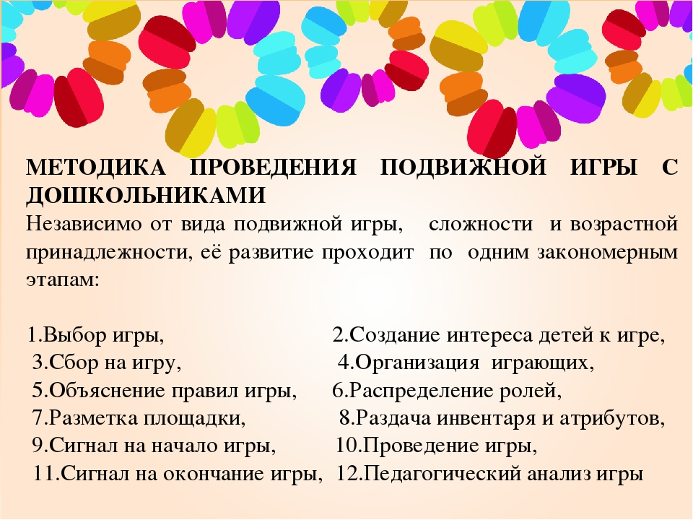
Методика организации подвижной игры
Выбор игры
Создание интереса у к игре
Сбор на игру
Организация играющих
Объяснение правил игры
Распределение ролей
Разметка площадки
Раздача инвентаря и атрибутов
Сигнал на начало игры
Проведение игры
Сигнал на окончание игры
Педагогический анализ игры

Slide 6
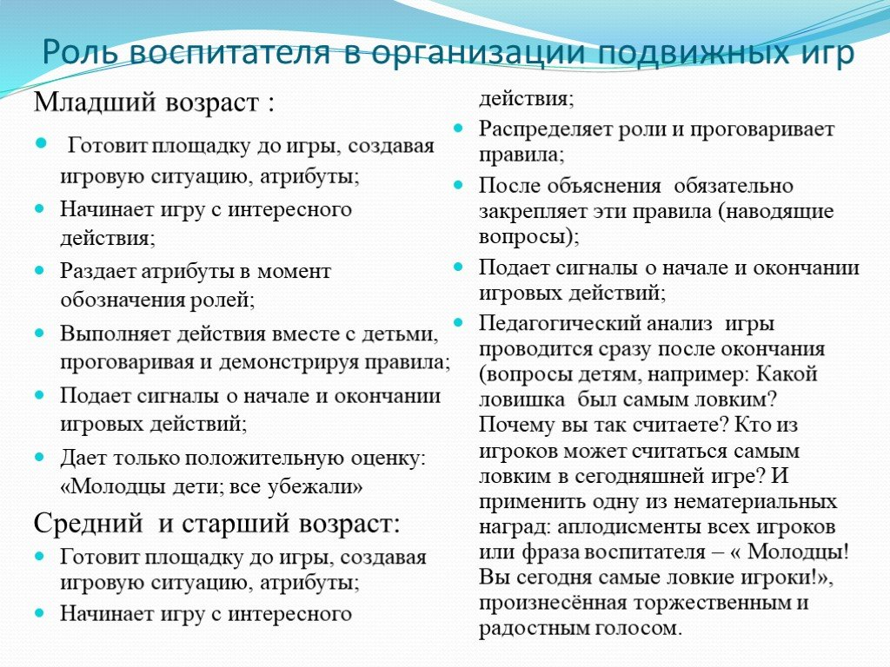
Роль воспитателя в организации п/игр
Младший возраст
Средний и старший возраст

